Slide 1
大阪モノレール延伸事業
（（仮称）門真南駅、（仮称）鴻池新田駅、
（仮称）荒本駅）について

Slide 2
大阪モノレール延伸事業（門真南駅、鴻池新田駅、荒本駅）
■ 事業目的
大阪都心部から放射状に形成された既存鉄道を環状方向に結節することにより、広域的な鉄道ネットワークを形成することともに、新たな沿線開発、まちづくりが促進されるなど沿線地域の活性化を目的とする。
■ 事業概要
大阪モノレールは、大阪空港駅から門真市駅間の本線と、万博記念公園駅から彩都西駅までの彩都線あわせて１８駅、延長約２８㌔の区間で運行されている。 本事業は、大阪モノレール門真市駅から（仮称）瓜生堂駅間の建設延長約８．８㌔（門真市新橋町～東大阪市若江西新町間）を延伸するもので、2020年度より事業に着手。ルートは主に大阪中央環状線の未利用地を活用し、新たに門真南駅、鴻池新田駅、荒本駅、瓜生堂駅（いずれも仮称）の四駅を整備し、Osaka Metro（大阪メトロ）長堀鶴見緑地線、JR学研都市線、近鉄けいはんな線・近鉄奈良線と結節し、在来１０路線とのネットワークが形成されることになる。 また、門真市及び守口市からの要望を受け（仮称）松生町駅を設置予定、現在、都市計画の手続きを進めているところである。

Slide 3
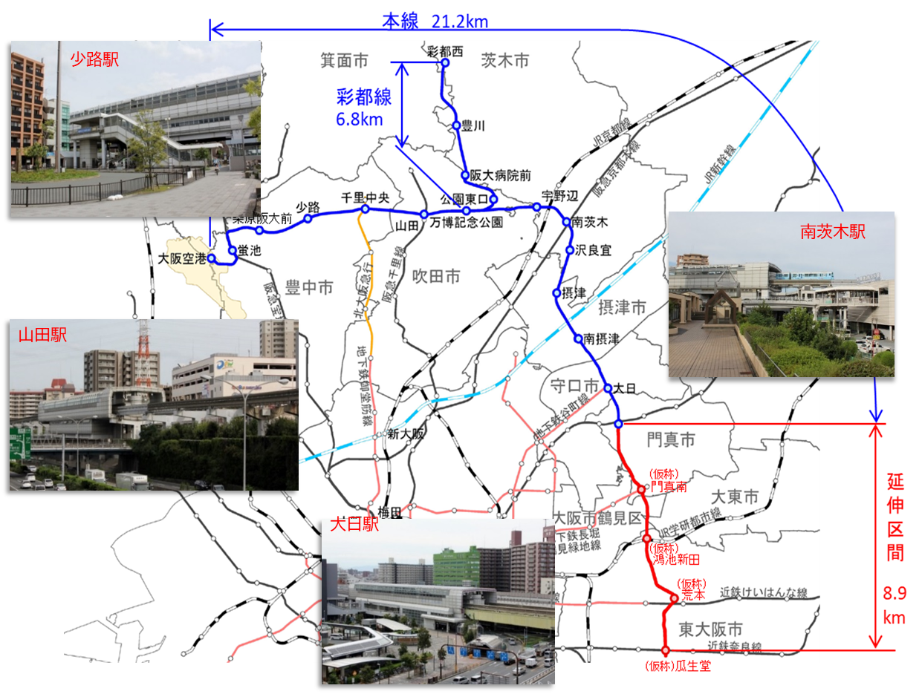
大阪モノレール路線図

Slide 4
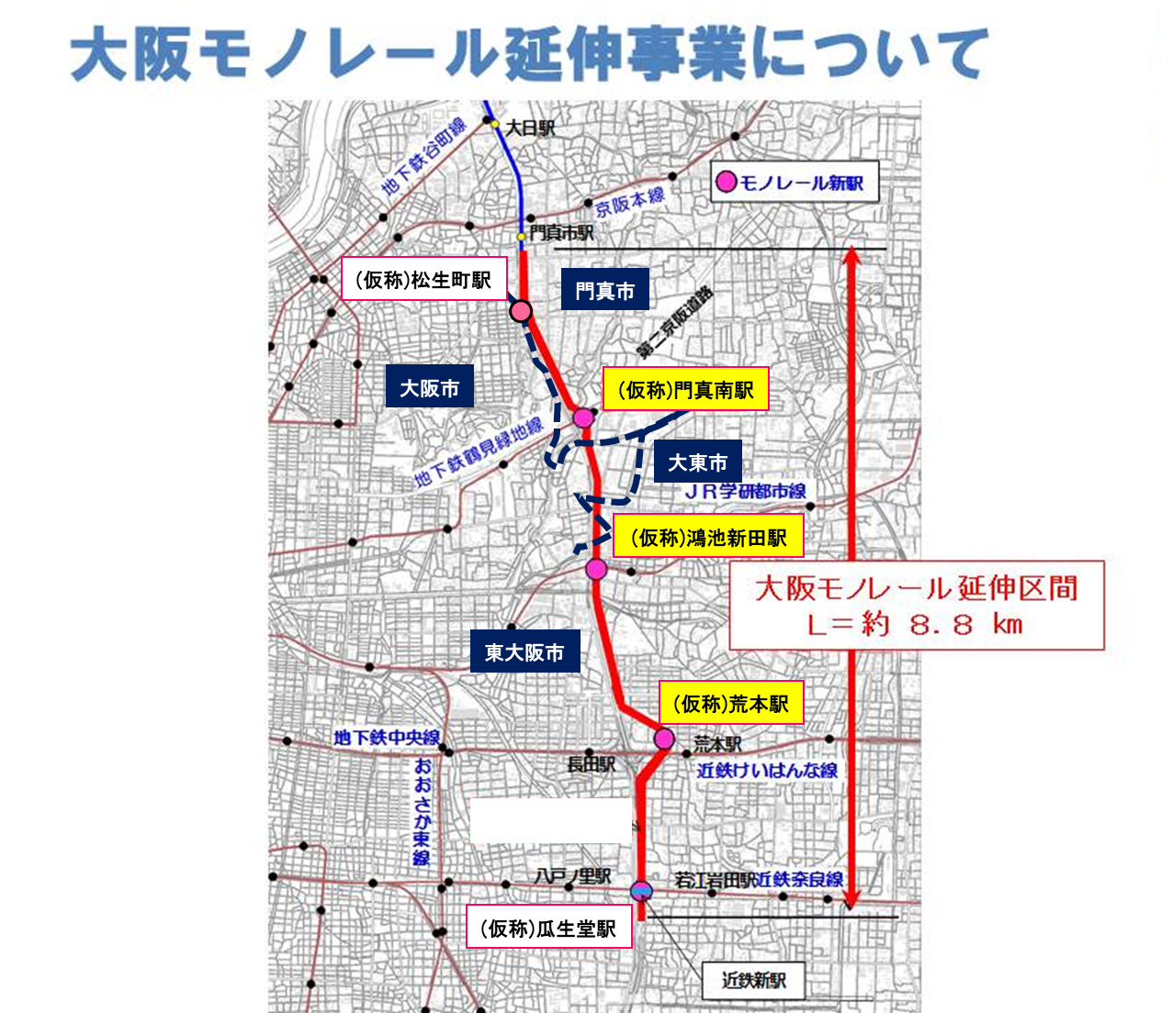

Slide 5
大阪モノレール（仮称）門真南駅新築工事
■ 事業目的
大阪モノレール南伸に伴う（仮称）門真南駅の新設
■ 事業概要
建設地 | 門真市三ツ島二丁目地内 外 （景観行政団体：大阪府/適応される景観計画：大阪府景観計画）
 | 従前 （現況） | 用途
 |  | 規模
計画施設 | 用途 | 駅舎
 | 規模 （想定） | 鉄骨造（土木構造物）、地上2階建て（1階コンコース階、2階ホーム階）

Slide 6
■付近見取図

Slide 7
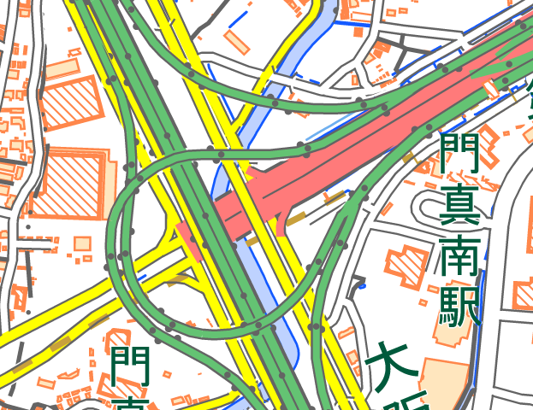
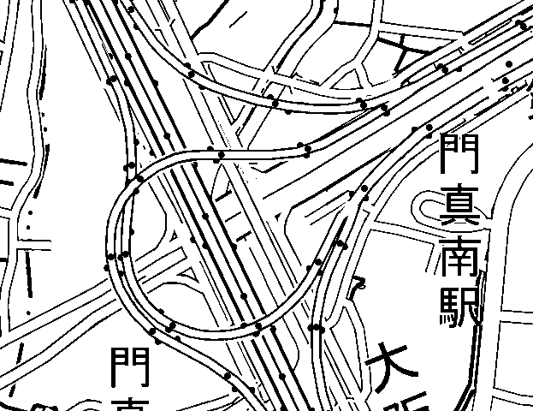
■ （仮称）門真南駅
古川
大阪中央環状線
門真南駅
万博記念
公園口東
万博記念
公園口
天理吹田線
大阪中央環状線
地理院地図（国土地理院）を加工して作成

Slide 8
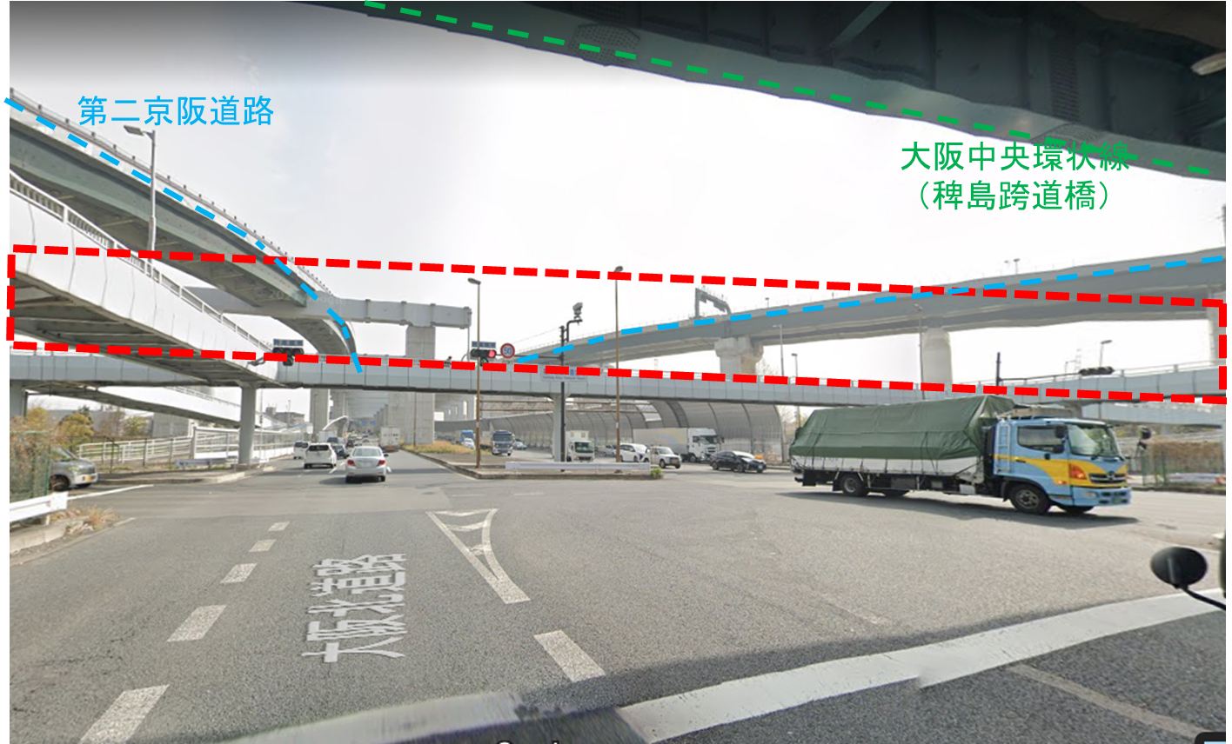
■ （仮称）門真南駅

Slide 9
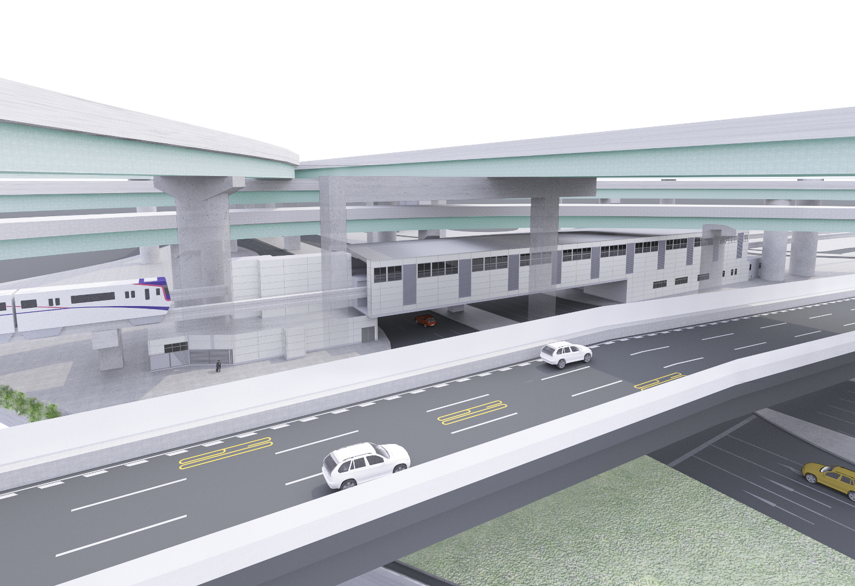
■ （仮称）門真南駅
Notes:
・長さ：111ｍ、幅：17.7ｍ、コンコース地上、軌道階：5.5ｍ、プラットホーム：９ｍ、高さ：14ｍ

Slide 10
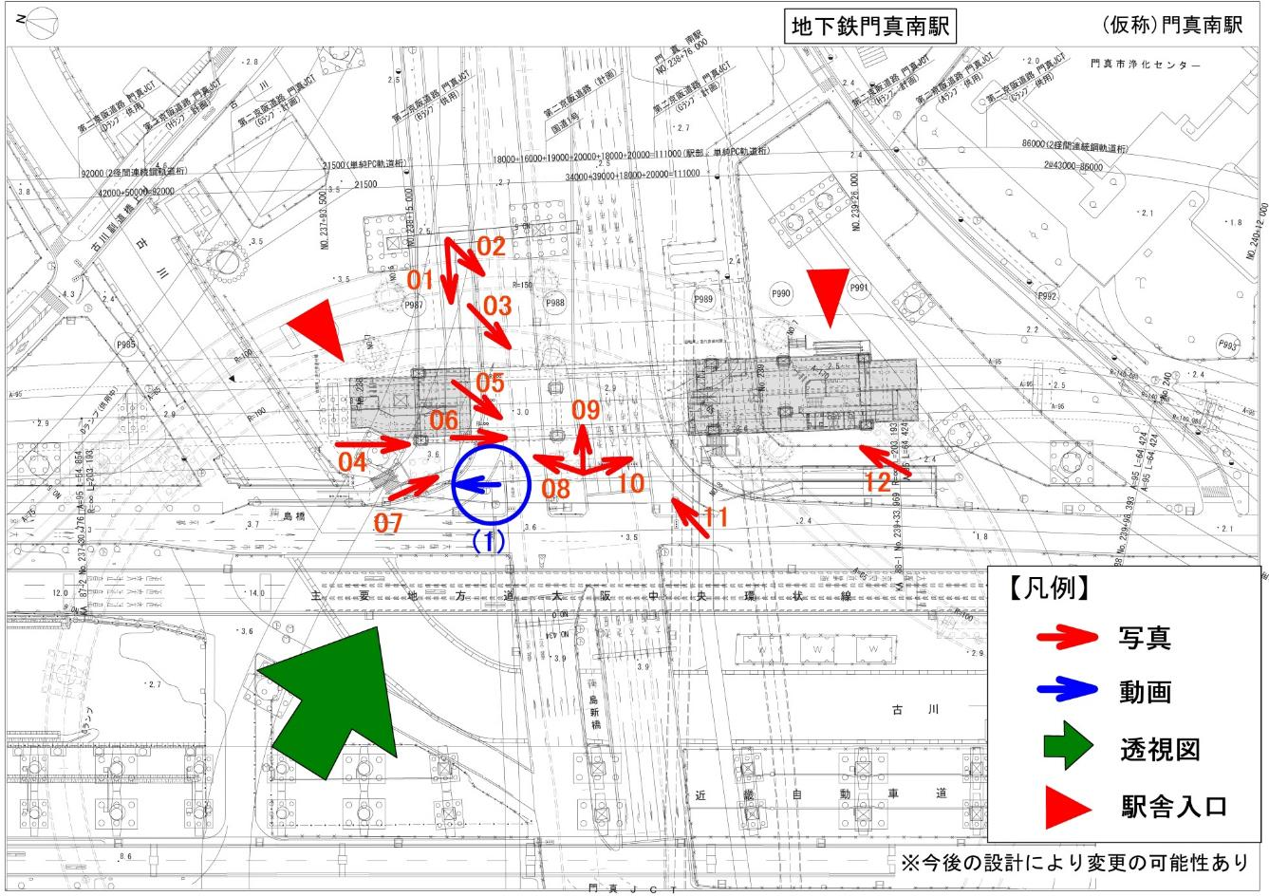
■ （仮称）門真南駅

Slide 11
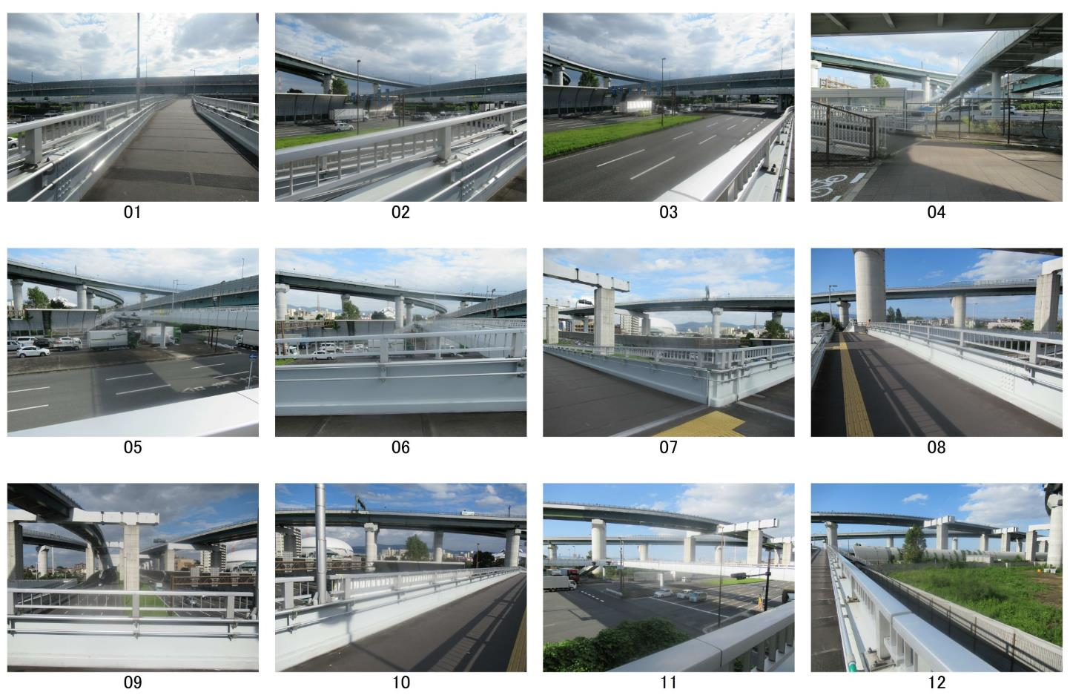
■ （仮称）門真南駅

Slide 12
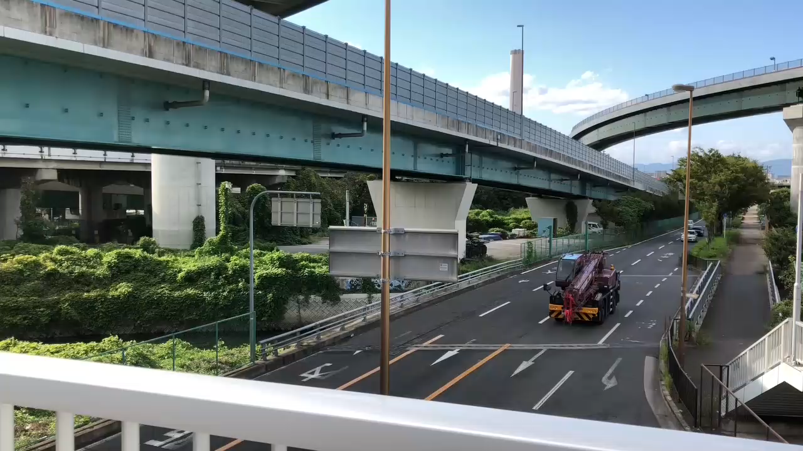
■ （仮称）門真南駅

Slide 13
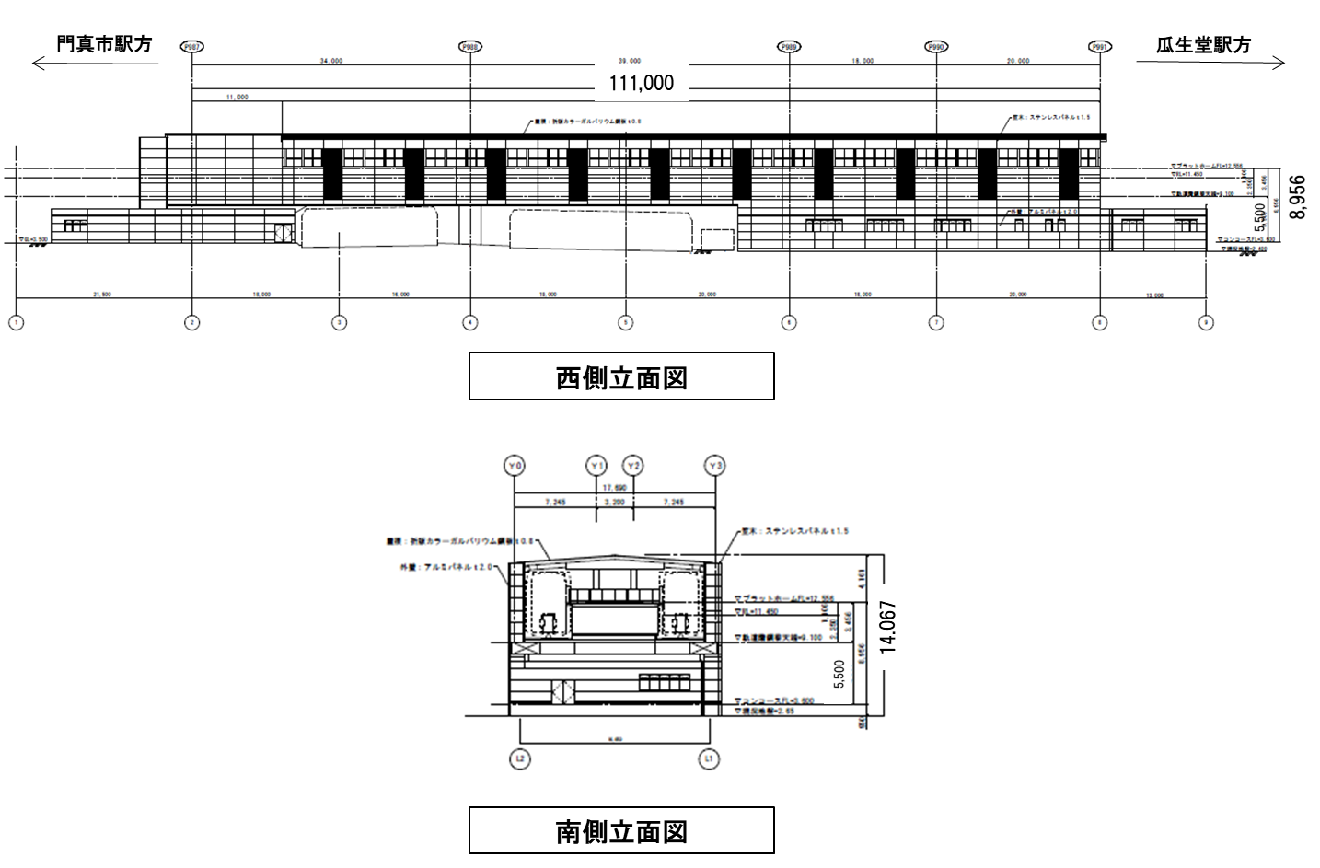
■ （仮称）門真南駅

Slide 14
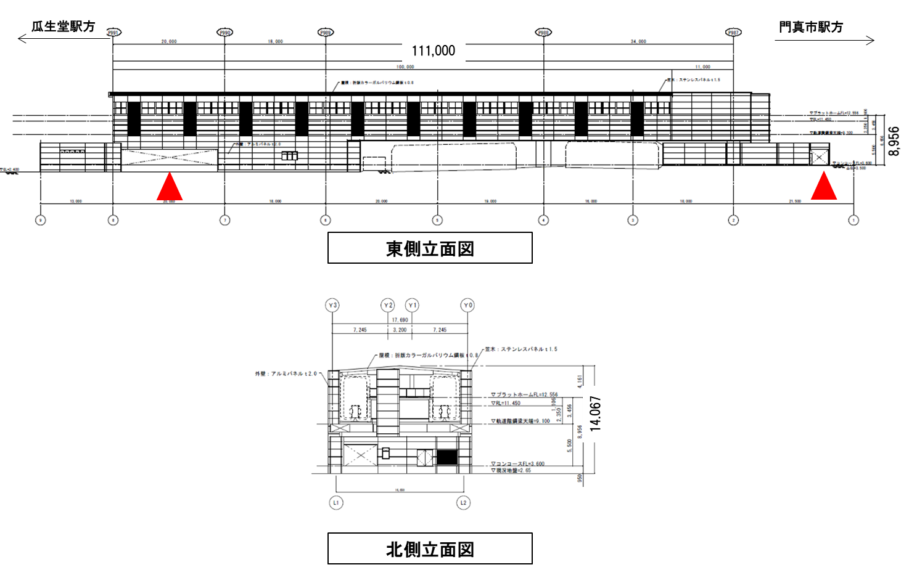
■ （仮称）門真南駅

Slide 15
大阪モノレール（仮称）鴻池新田駅新築工事
■ 事業目的
大阪モノレール南伸に伴う（仮称）鴻池新田駅の新設
■ 事業概要
建設地 | 東大阪市西鴻池町一丁目地内 外 （景観行政団体：東大阪市/適応される景観計画：東大阪市景観計画）
 | 従前 （現況） | 用途
 |  | 規模
計画施設 | 用途 | 駅舎
 | 規模 （想定） | ＲＣ造（土木構造物）、地上2階建て（2階コンコース階、3階ホーム階）

Slide 16
■付近見取図

Slide 17
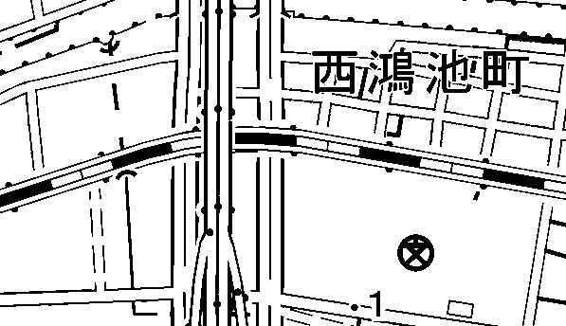
■ （仮称）鴻池新田駅
大阪中央環状線
天理吹田線
寺島ポンプ
場前西
学研都市線
駅前広場
河内寺島西
地理院地図（国土地理院）を加工して作成

Slide 18
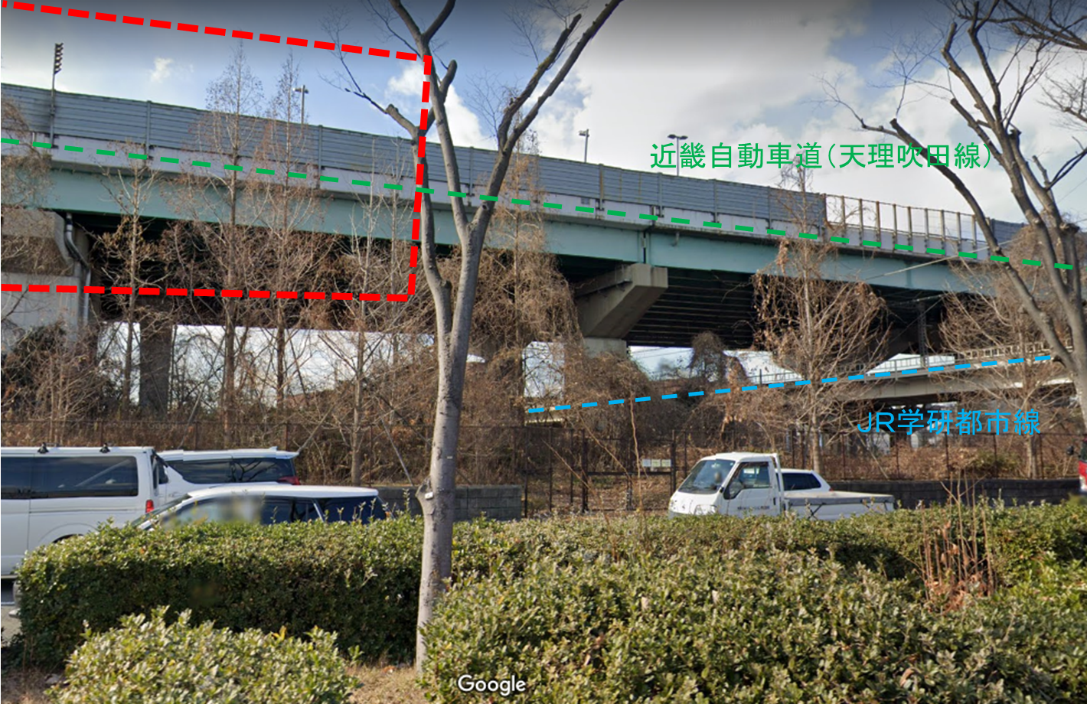
■ （仮称）鴻池新田駅

Slide 19
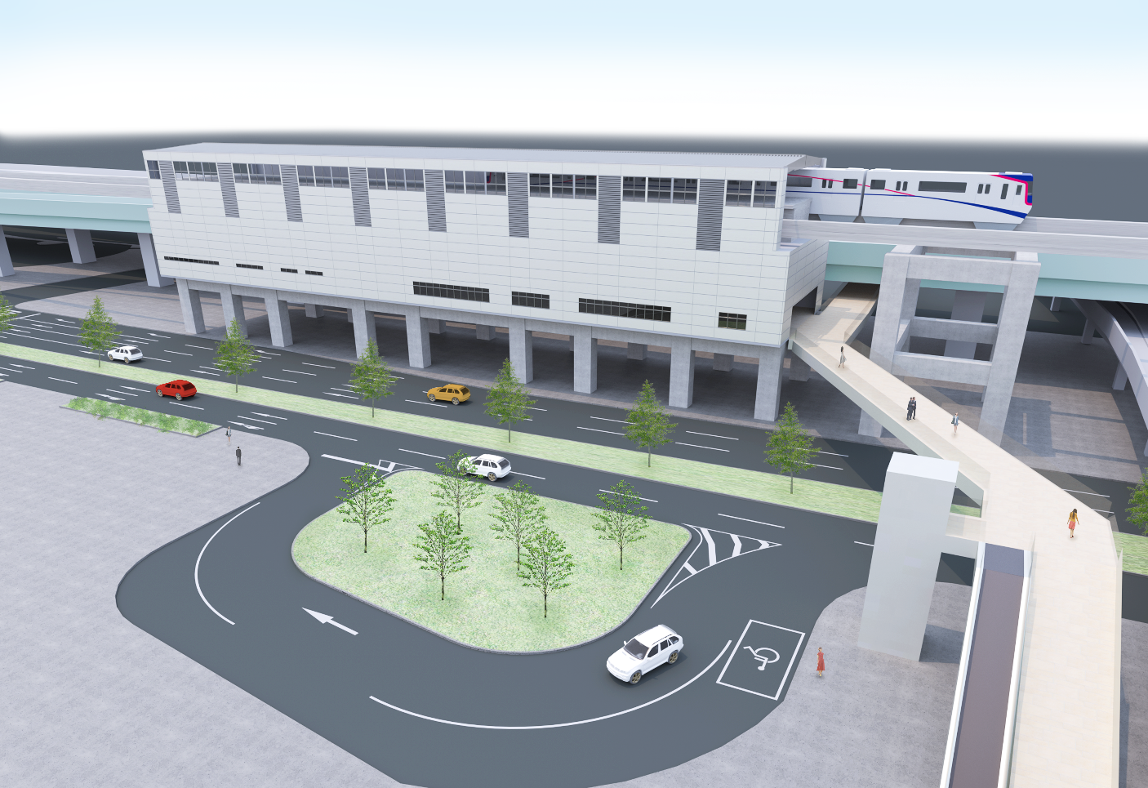
■ （仮称）鴻池新田駅
Notes:
・長さ：80ｍ、幅：17.7ｍ、コンコース：8.4ｍ、軌道床：16.5ｍ、プラットホーム：20ｍ、高さ：24ｍ

Slide 20
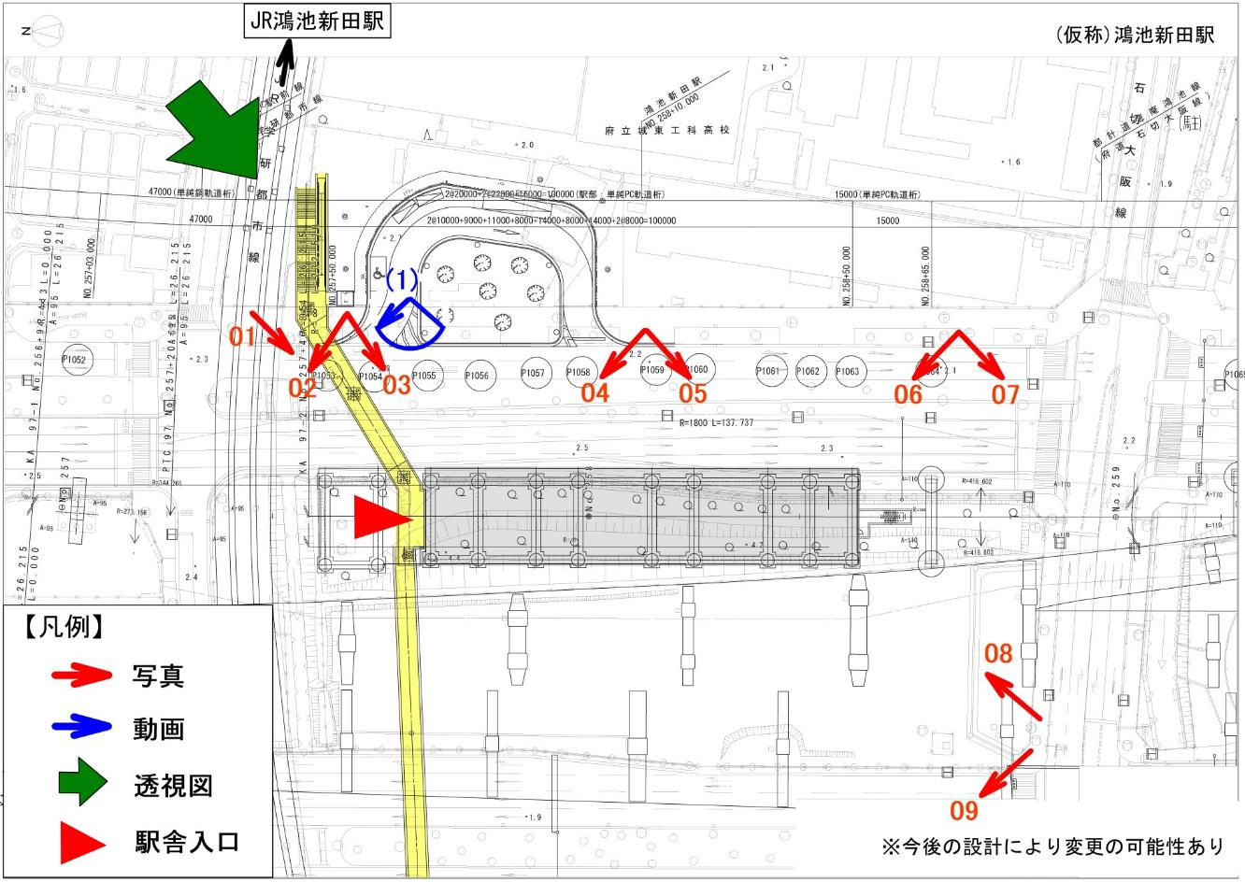
■ （仮称）鴻池新田駅

Slide 21
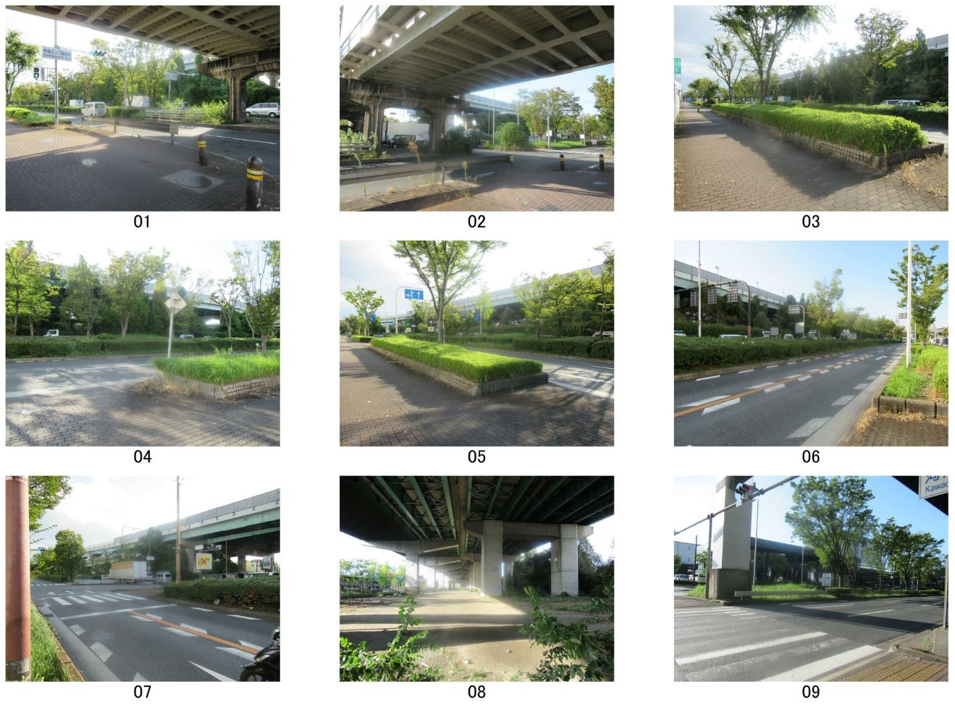
■ （仮称）鴻池新田駅

Slide 22
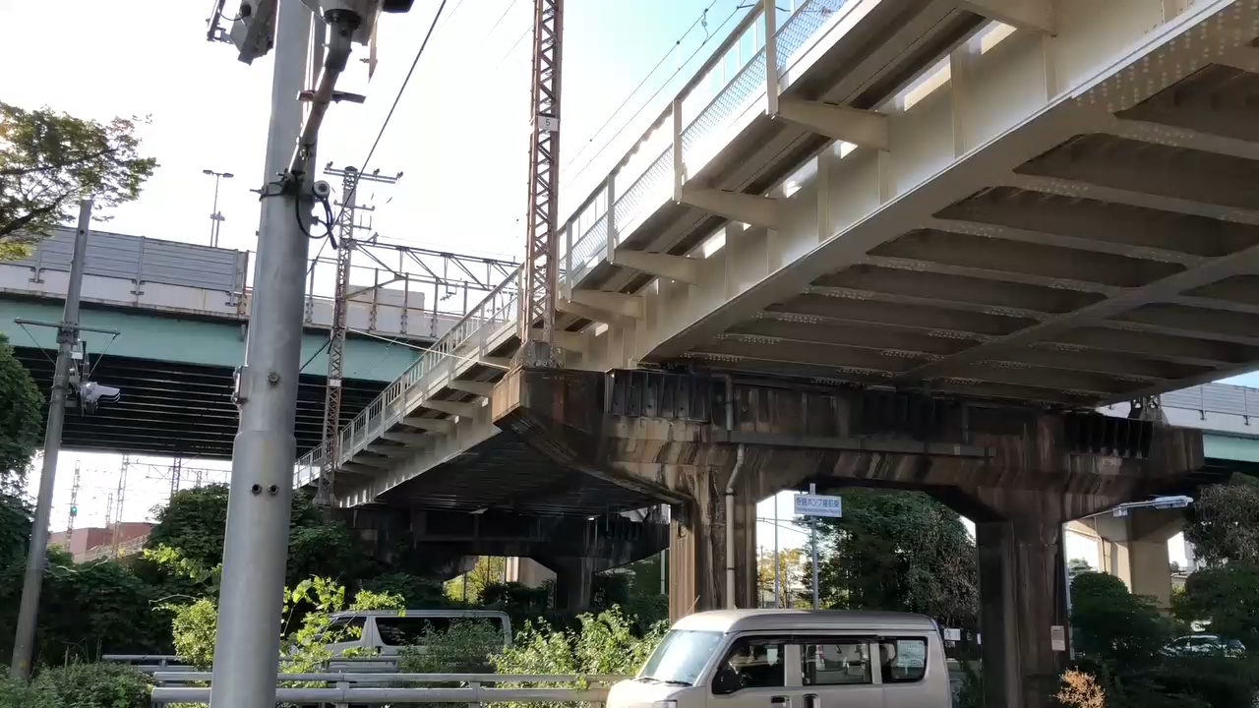
■ （仮称）鴻池新田駅

Slide 23
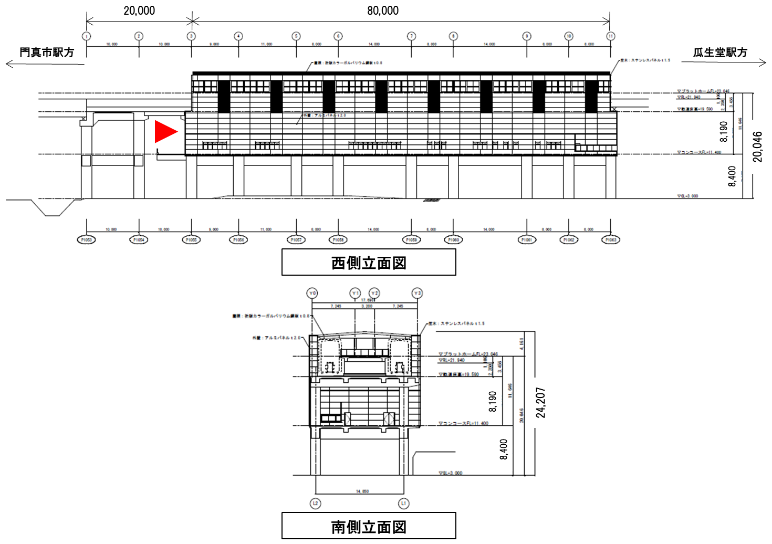
■ （仮称）鴻池新田駅

Slide 24
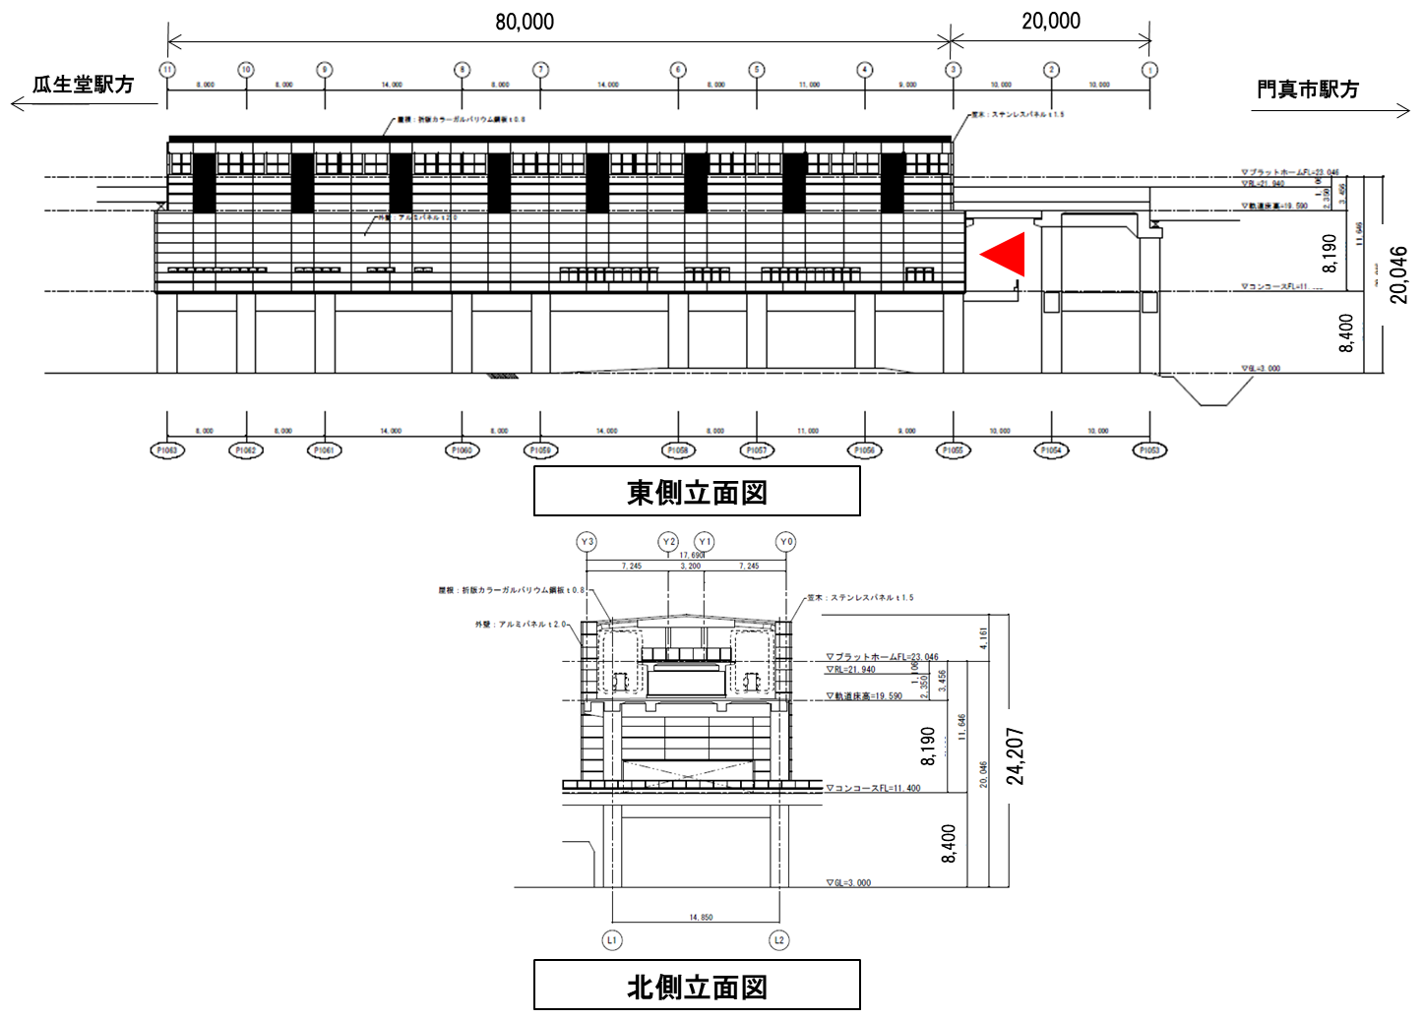
■ （仮称）鴻池新田駅

Slide 25
大阪モノレール（仮称）荒本駅新築工事
■ 事業目的
大阪モノレール南伸に伴う（仮称）荒本駅の新設
■ 事業概要
建設地 | 東大阪市荒本北二丁目地内 外 （景観行政団体：東大阪市/適応される景観計画：東大阪市景観計画）
 | 従前 （現況） | 用途
 |  | 規模
計画施設 | 用途 | 駅舎
 | 規模 （想定） | ＲＣ造（土木構造物）、地上2階建て（2階コンコース階、3階ホーム階）

Slide 26
■付近見取図

Slide 27
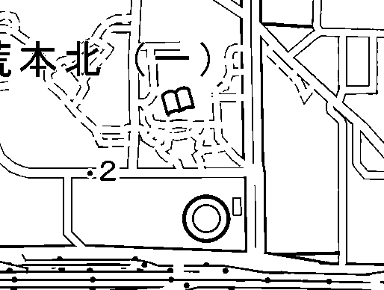
■ （仮称）荒本駅
大阪府立
中央図書館
東大阪市役所
荒本駅
地理院地図（国土地理院）を加工して作成

Slide 28
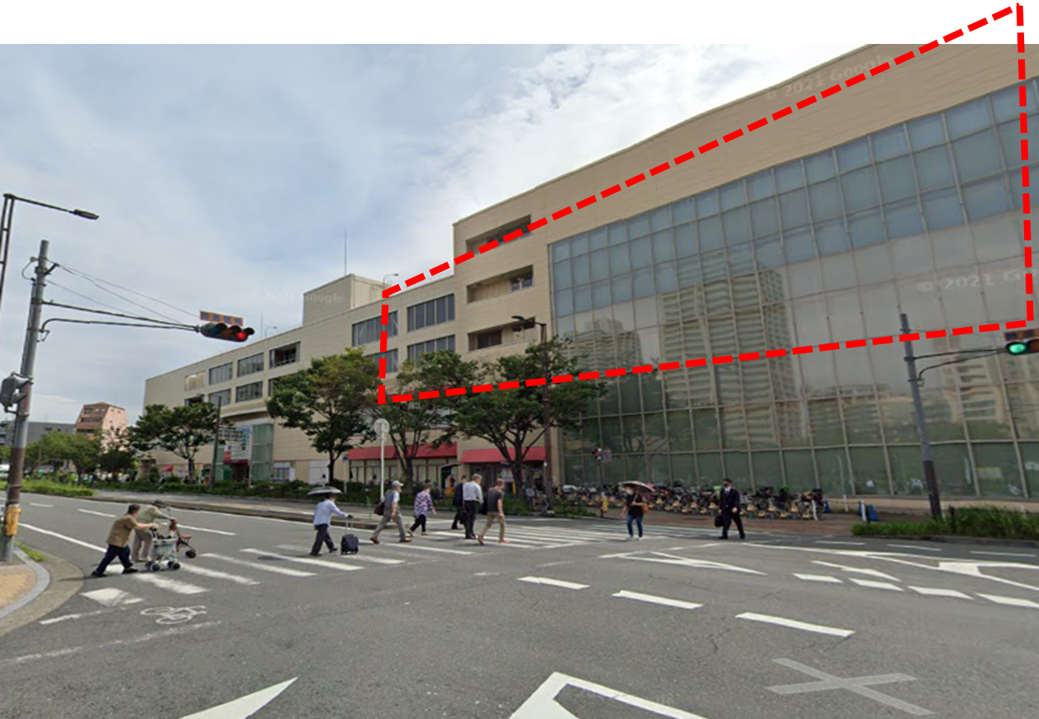
■ （仮称）荒本駅

Slide 29
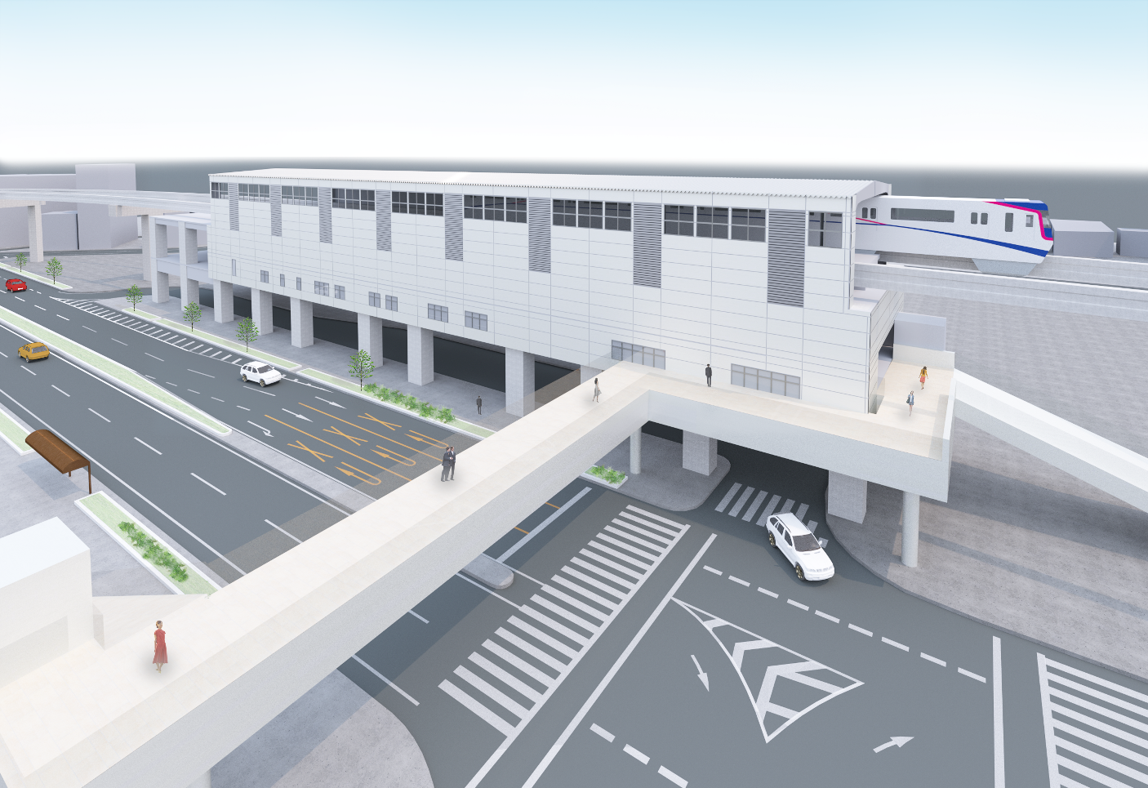
■ （仮称）荒本駅
Notes:
・長さ：80ｍ、幅：17.7ｍ、コンコース：7.4ｍ、軌道床：13.7ｍ、プラットホーム：17ｍ、高さ：21ｍ

Slide 30
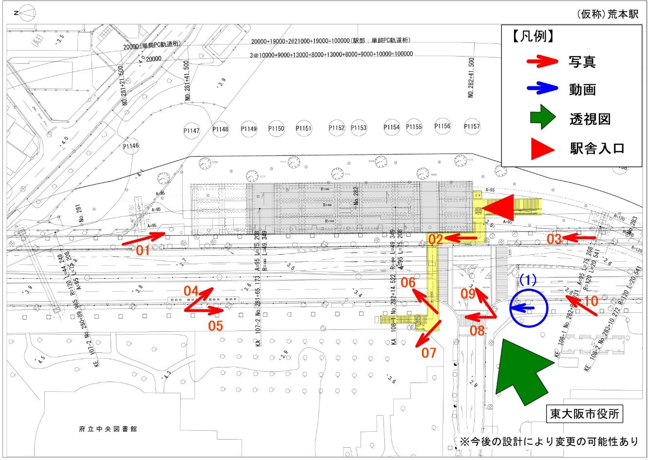
■ （仮称）荒本駅

Slide 31
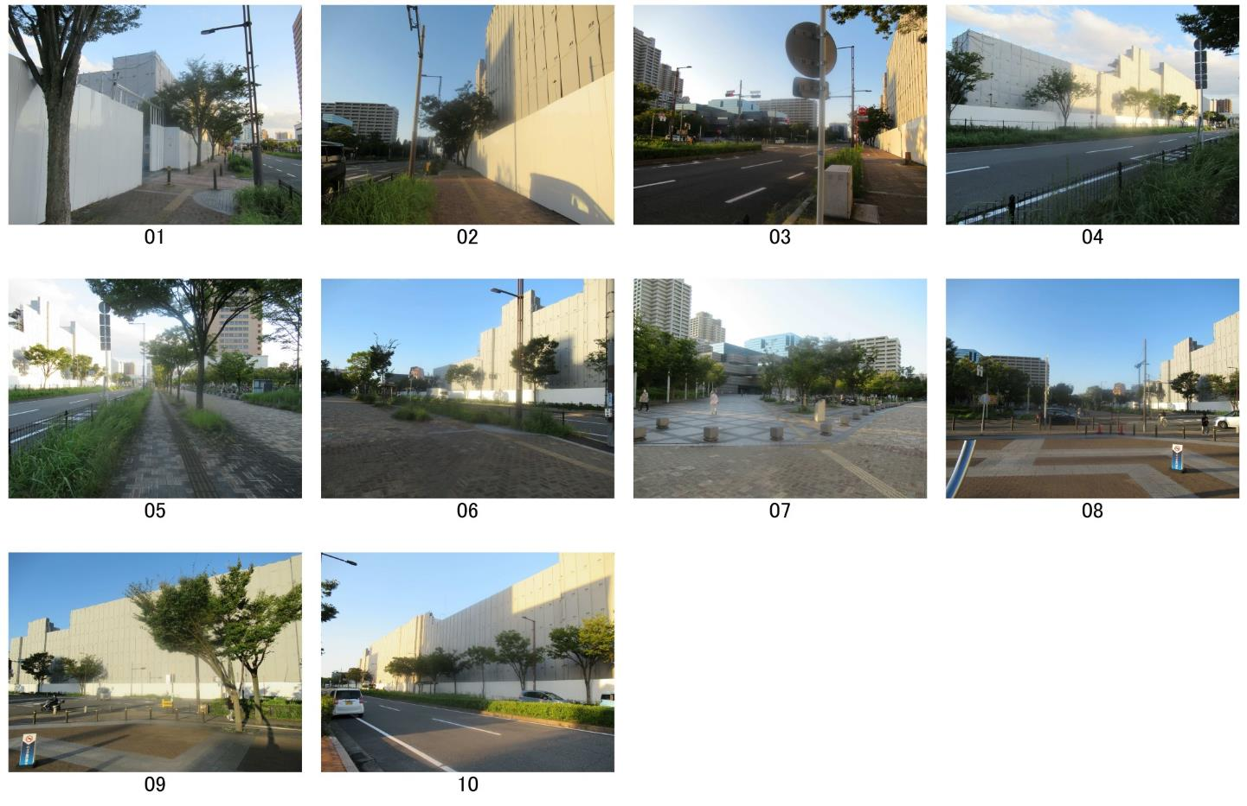
■ （仮称）荒本駅

Slide 32
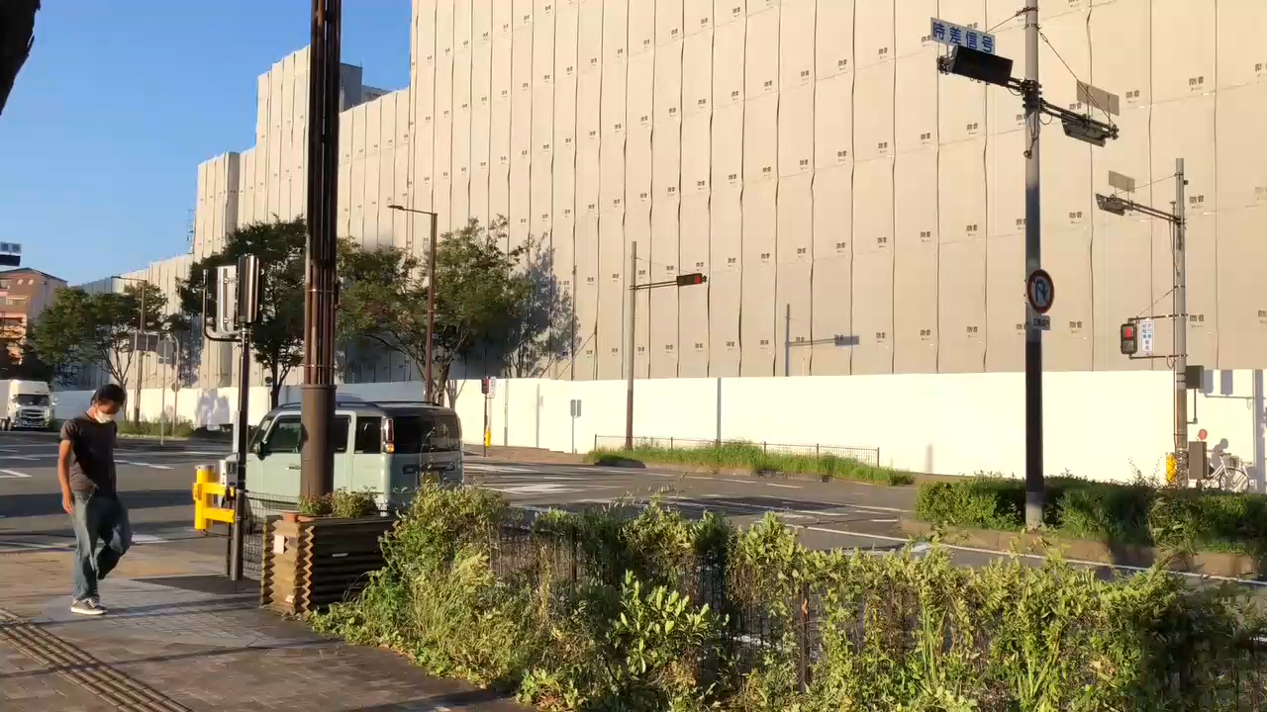
■ （仮称）荒本駅

Slide 33
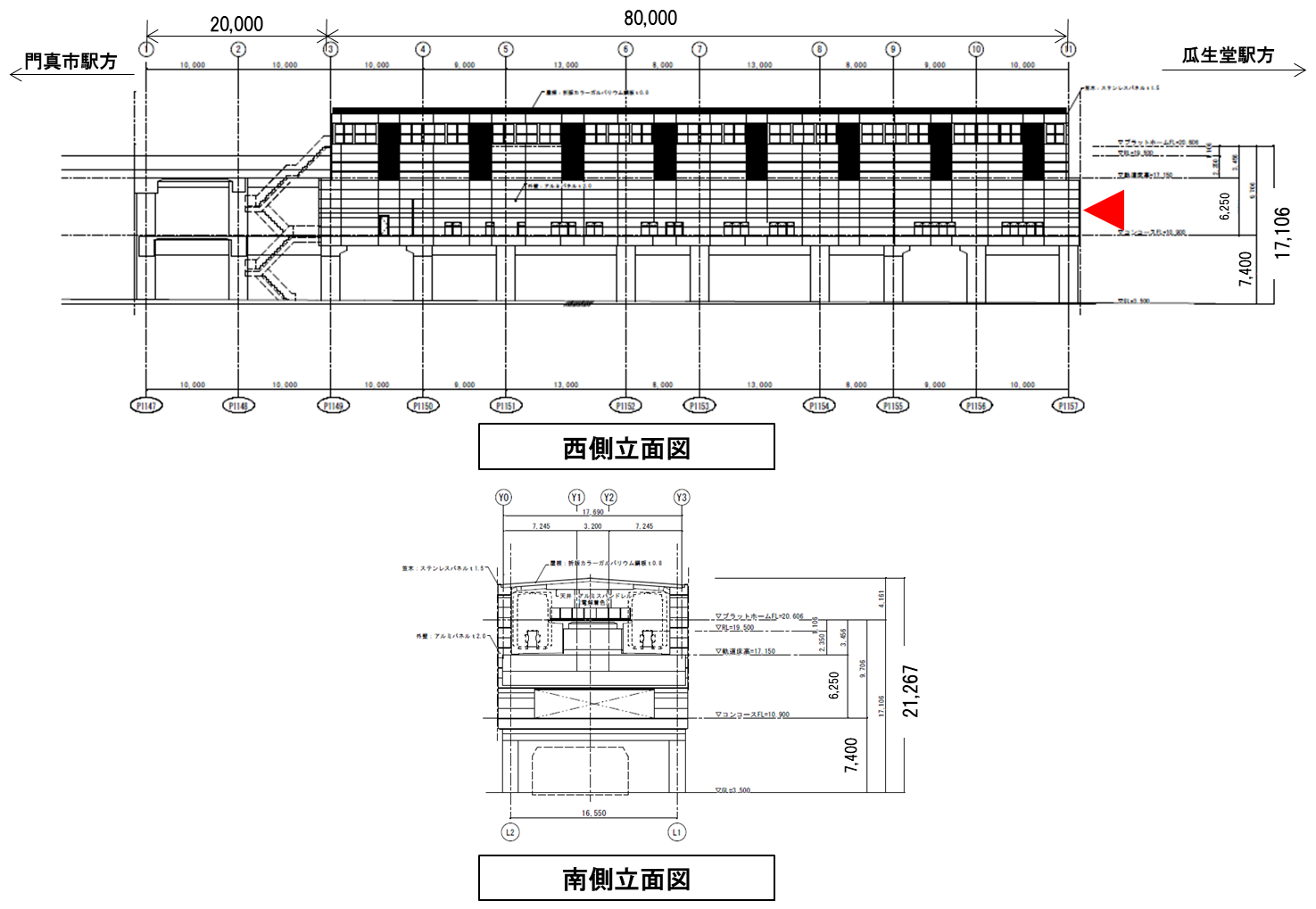
■ （仮称）荒本駅

Slide 34
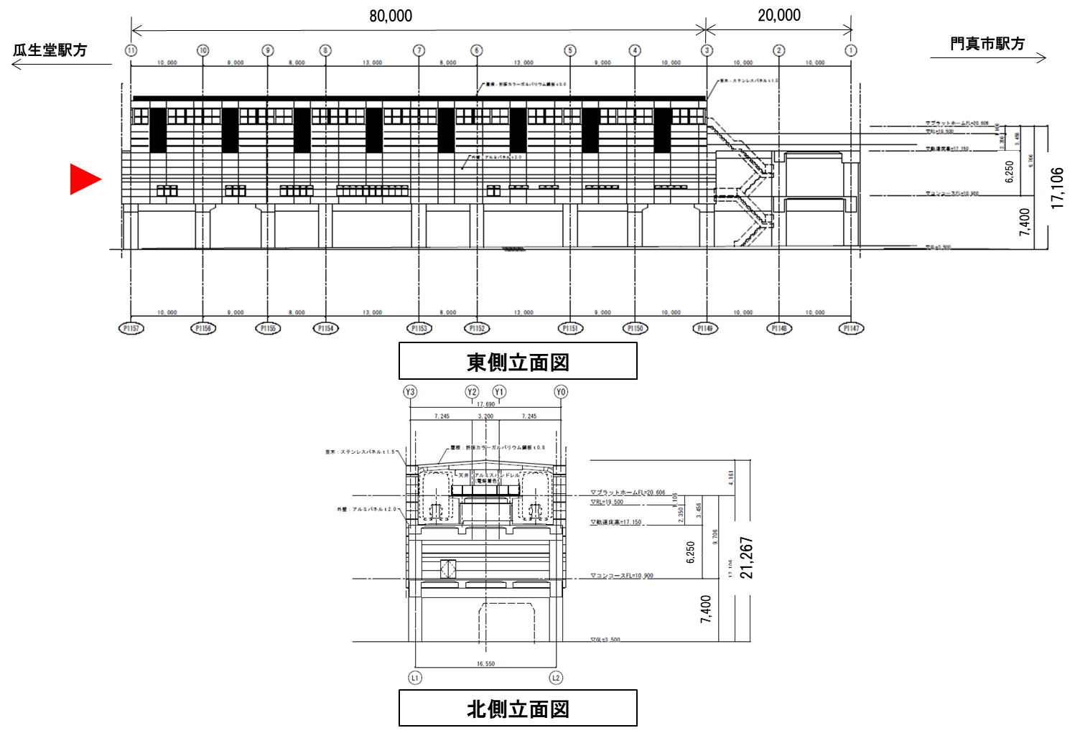
■ （仮称）荒本駅

